Slide 1

FÓRUM ESTADUAL EXTRAORDINÁRIO DA UNDIME PERNAMBUCO
“A EDUCAÇÃO MUNICIPAL EM TEMPOS DE DESAFIOS”
Recife – PE
Maio 2018

Slide 2
“A EDUCAÇÃO MUNICIPAL EM TEMPOS DE DESAFIOS”
INSPIRADOS NA TEMÁTICA DO FÓRUM OUSAMOS DISCUTIR A SEGUINTE PAUTA:
CRISES x DESAFIOS - ANÁLISE DE CONTEXTO
INSTRUMENTOS DO GOVERNO E DA AÇÃO PÚBLICA NA EDUCAÇÃO
AÇÃO PÚBLICA PARA GARANTIR O DIREITO À EDUCAÇÃO
DESAFIOS – UM CASO CONCRETO – DEBATES/DISCUSSÕES
QUAIS OS PROBLEMAS (CAUSAS) FACTÍVEIS E PRÓXIMAS DA NOSSA REALIDADE
PODEMOS PLANEJAR PARA SUPERAR DESAFIOS?

Slide 3


CRISES x DESAFIOS
O substantivo CRISE vem do latim crisis, momento de decisão, de mudança súbita.
As CRISES são ocasionadas por desequilíbrios, dificuldades, problemas, circunstâncias, por exemplo: conjuntura socioeconômica.
O substantivo DESAFIO tem origem no verbo desafiar (“des” + “afiar” do português antigo), afiançar, manter fidelidade com alguém.
Para o que nos propomos se refere a uma situação ou grande problema a ser vencido ou superado, um DESAFIO.

Slide 4
QUAIS OS DESAFIOS DA EDUCAÇÃO PÚBLICA MUNICIPAL?

Slide 5

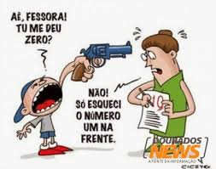
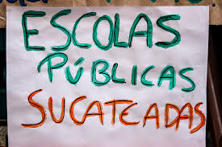



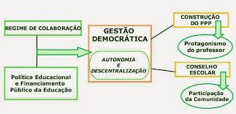

Slide 6
UMA BREVE ANÁLISE
DE
CONTEXTO DA EDUCAÇÃO PÚBLICA

Slide 7
UMA BREVE ANÁLISE DE CONTEXTO BRASILEIRO
Cenário do(s) Direito(s) à Educação: CF/88, arts. 6º e 205; LDB, ECA. Garantias art. 208, da CF/88, através dos níveis, etapas e modalidades, bem como programas suplementares (§ 6º, art. 212). Responsabilidade pública na garantia desses direitos. No entanto, devemos considerar a advertência de Bobbio sobre a posição das normas e a sua efetiva aplicação.
Anos 1980 a 1990: política social sofreu a interveniência das crises econômicas e das políticas de ajuste macroeconômico, com a restrição do gasto social, em função da estabilização fiscal (controle da inflação), através do aumento da taxa de juros, redução do déficit público e geração de superávit primário;
A municipalização (descentralização?) deu-se como via de implementação de grande parte das políticas sociais, produzindo desafios para as administrações municipais mais pobres frente aos novos compromissos de gestão e governança.

Slide 8
UMA BREVE ANÁLISE DE CONTEXTO BRASILEIRO
A configuração do federalismo fiscal brasileiro: Quando da promulgação da CF de 1988 a distribuição da carga tributária disponível entre as esferas era a seguinte:
Em 1988: União: 62%; Estados: 27%; Municípios: 11%
Em 2013: União: 57,4%; Estados: 24,3%; Municípios: 18,3%.
Fonte: BNDES
A redução da ajuda externa e a pressão dos organismos internacionais de fomento pela aferição dos resultados dos programas sociais por ele financiados.
Reforma do Estado (1995) – Nova Gestão Pública (New Public Managment)
EC 19/1998 – Orientação político-ideológica e gerencial
No período de 2006 a 2010 ampliação do gasto social, melhorias no mundo do trabalho e nas contas públicas (Fagnani, 2011)

Slide 9
UMA BREVE ANÁLISE DE CONTEXTO BRASILEIRO
PERCENTUAL DO PIB APLICADO EM EDUCAÇÃO – 2014
Brasil: 6,1%
OCDE: 5,6%
GASTO POR ALUNO
Brasil: US$ 2.985,00
OCDE: US$ 8.952,00
O BRASIL TEM UM NÚMERO MAIOR DE ALUNOS. QUANDO O INVESTIMENTO É DIVIDIDO PELO O NÚMERO DE ESTUDANTES, ELE SE DILUI
A REPETÊNCIA, A EVASÃO E A BAIXA QUALIDADE DO ENSINO INFLAM O NÚMERO DE ALUNOS E SOBRECARREGA O SISTEMA.

Slide 10
UMA BREVE ANÁLISE DE CONTEXTO BRASILEIRO
Movimentos demográficos e repercussões nas políticas sociais e na educação, “a transição demográfica que vive o país caracteriza-se por níveis mais baixo de fecundidade e mortalidade, em virtude dos quais diminui o crescimento populacional e se altera a estrutura etária.” (Rigotti, 2012).
MAIS RECENTEMENTE AS CRISES POLÍTICA, INSTITUCIONAL E ECONÔMICA.

Slide 11
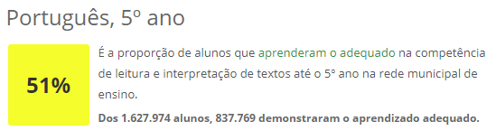
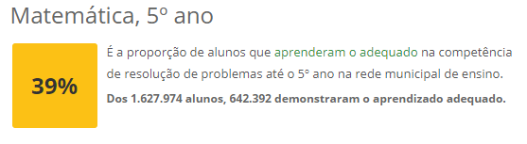
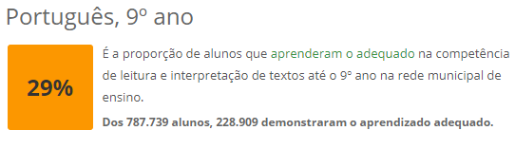
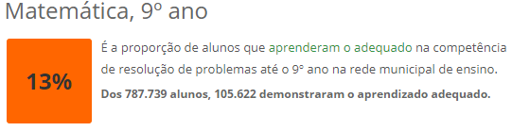
UMA BREVE ANÁLISE DE CONTEXTO BRASILEIRO
BRASIL - ESCOLAS MUNICIPAIS – APRENDIZADO ADEQUADO - 2015
Ponte: INEP/Prova Brasil 2015

Slide 12
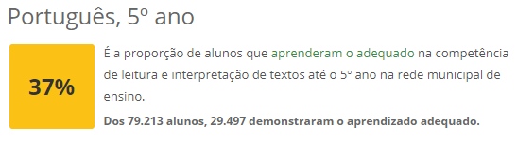
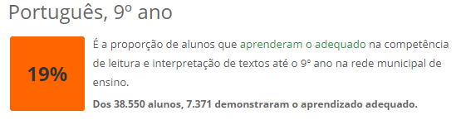
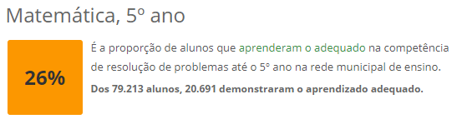
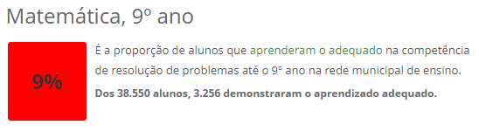
UMA BREVE ANÁLISE DE CONTEXTO: PERNAMBUCO
PERNAMBUCO - ESCOLAS MUNICIPAIS – APRENDIZADO ADEQUADO - 2015
Ponte: INEP/Prova Brasil 2015

Slide 13
UMA BREVE ANÁLISE DE CONTEXTO: PERNAMBUCO
PERNAMBUCO – ESCOLAS PÚBLICAS MUNICIPAIS – MATRÍCULAS
ANO | 2013 | 2014 | 2015 | 2016 | 2017
MATRÍCULAS | 1.148.604 | 1.145.399 | 1.134.194 | 1.127.911 | 1.142.977
DIFERENÇA |  | - 3.205 | - 11.205 | - 6.283 | 15.066
Ponte: INEP

Slide 14
UMA BREVE ANÁLISE DE CONTEXTO: PERNAMBUCO
ESCOLAS MUNICIPAIS – URBANAS E RURAIS – PERÍODO – 2013 a 2016
Ponte: INEP/Qedu

Slide 15
ANÁLISE DE CONTEXTO BRASILEIRO
ESCOLAS MUNICIPAIS – URBANAS E RURAIS – PERÍODO – 2013 a 2016
Ponte: INEP/Qedu

Slide 16
UMA BREVE ANÁLISE DE CONTEXTO: PERNAMBUCO
ESCOLAS MUNICIPAIS – URBANAS E RURAIS – PERÍODO – 2013 a 2016
Ponte: INEP/Qedu
De cada 100 alunos 24 ou 40 tem atraso de 2 anos ou mais

Slide 17
UMA BREVE ANÁLISE DE CONTEXTO: PERNAMBUCO
ESCOLAS MUNICIPAIS – URBANAS E RURAIS – PERÍODO – 2013 a 2016
FAIXA ETÁRIA | Pop. 2010 | CENSO ESCOLAR 2017 |  |  |  |  | Taxa Esc. Bruta %
 |  | Matr.Estado | Matr.Munc. | Matr.Part. | TOTAL | Dif.
0 a 3 anos | 535921 |  | 53687 |  | 53.687 | - 482.234 | 10,02
4 a 5 anos | 284474 |  | 143151 |  | 143.151 | - 141.323 | 50,32
6 a 14 anos | 1436162 |  | 845973 |  | 845.973 | - 590.189 | 58,91
TOTAL | 2256557 |  | 1042811 |  | 1.042.811
Ponte: IBGE/INEP

Slide 18
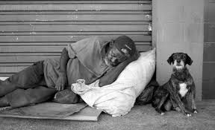
ANÁLISE DE CONTEXTO BRASILEIRO
Os recortes das desigualdades na ESCOLARIDADE (frequência/permanência) e na ESCOLARIZAÇÃO (ensino/aprendizagem), “é importante para o entendimento de que vários problemas (públicos) referidos à educação que chegaram à agenda pública nos últimos anos, requerendo ações do Estado, dizem respeito justamente a déficits educacionais.”(Farenzena, 2014)
A literatura internacional aponta como causas das desigualdades educacionais: “a acumulação de privações ao longo da vida das pessoas e os processos de exclusão social.” (Farenzena, 2014)

Slide 19
MANTER VIVA A CHAMA DAS AÇÕES EFETIVAS DO MOVIMENTO MUNICIPALISTA PARA A EDUCAÇÃO PÚBLICA COM QUALIDADE SOCIAL
“ARTICULAR, MOBILIZAR E INTEGRAR OS DIRIGENTES MUNICIPAIS DE EDUCAÇÃO PARA CONSTRUIR E DEFENDER A EDUCAÇÃO PÚBLICA COM QUALIDADE SOCIAL”
DO QUE SE TRATA O TEXTO ACIMA?
MISSÃO DA UNDIME

Slide 20
INSTRUMENTOS DO GOVERNO NA EDUCAÇÃO
Diretrizes importantes da organização político-administrativa da educação no Brasil
Autonomia dos sistemas de ensino
Regime de colaboração dos sistemas de ensino
Cooperação intergovernamental na oferta e no financiamento da educação

Slide 21
INSTRUMENTOS DA AÇÃO PÚBLICA NA EDUCAÇÃO
Oferta (art. 211 CF): compartilhada entre os entes
Financiamento (art. 212 CF); Salário-Educação e FUNDEB.
Planejamento (art. 214 CF; Lei 13.005/14 - PNE)
Regulamentação (LDB, CNE, CEE e CME);
Avaliação de redes e sistemas de ensino (art. 9º, VI, da LDB)

Slide 22
AÇÃO PÚBLICA PARA GARANTIR O DIREITO À EDUCAÇÃO
ACESSO e ampliação da oferta;
PERMANÊNCIA e condições para frequência e a sua manutenção;
EQUALIZAÇÃO DE OPORTUNIDADES (reparação de injustiças produzidas por mecanismo culturais, sociais e/ou políticos);
ATENÇÃO À DIVERSIDADE (reconhecimento ou promoção de diferentes formas de manifestação cultural da existência humana);
CONDIÇÕES DE QUALIDADE (insumos e processos que interferem diretamente no currículo, produção e apropriação do conhecimento, relações institucionais e pedagógicas, valorização docente).

Slide 23



Dívida, ainda, com a universalização de crianças e adolescentes de 4 a 17 anos;
Escolarização e Escolaridade
Condições de qualidade do trabalho escolar;
Déficits de formação e valorização docente;
Infraestrutura material e tecnologia.
Sistema Nacional de Educação;
Regime de colaboração (cooperação intergovernamental);
Planejamento/Avaliação/Acompanhamento.
Controle Social/Participação
Programas suplementares;
EC 95, de 15 de dezembro de 2016;
PNE
BNCC;
CAQ/CAQi;
NOVO FUNDEB
REFORMA TRIBUTÁRIA;
TECNOLOGIA
LRF x FUNDEB
PLANEJAMENTO DE REDE/REDIMENCIONAMENTO DE PESSOAL/PCRM.
RJ/RS/MG.......

Slide 24
REFLEXOS DA ANÁLISE DE CONTEXTO
UM CASO CONCRETO
REDENÇÃO (CE)
Abril - 2018

Slide 25
DADOS DEMOGRÁFICOS
E
ÍNDICES DE DESENVOLVIMENTO

Slide 26
Censo Demográfico/Estimativas – 1991 a 2017 – Fonte: IBGE
PERÍODO | 1991 | 2000 | 2010 | 2014 | 2015 | 2016 | 2017 | 2016/2017(dif)
POPULAÇÃO RESIDENTE | 22.757 | 24.993 | 26.415 | 27.182 | 27.272 | 27.358 | 27.441 | 83
CRESCIMENTO % |  | 8,95 | 5,38 | 2,82 | 0,33 | 0,31 | 0,30

Slide 27
Censo Demográfico/Estimativas – 1991 a 2017 – Fonte: IBGE

Slide 28
População por faixa etária – Censo Demográfico 2000/2010
POPULAÇÃO RECENSEADA
GRUPOS DE IDADE | 2000 | 2010 | DIFERENÇA
0 a 3 anos | 2.271 | 1.719 | -552
4 e 5 anos | 1.131 | 881 | -250
6 a 14 anos | 5.225 | 4.620 | -605
15 a 17 anos | 1.769 | 1.707 | -62
18 a 24 anos | 3.286 | 3.346 | 60
25 a 34 anos | 3.463 | 4.016 | 553
35 anos ou mais | 7.850 | 10.126 | 2276

Slide 29
População por faixa etária – Censo Demográfico 2000/2010

Slide 30
PROJEÇÃO DA POPULAÇÃO BRASILEIRA
Por faixa etária

Slide 31
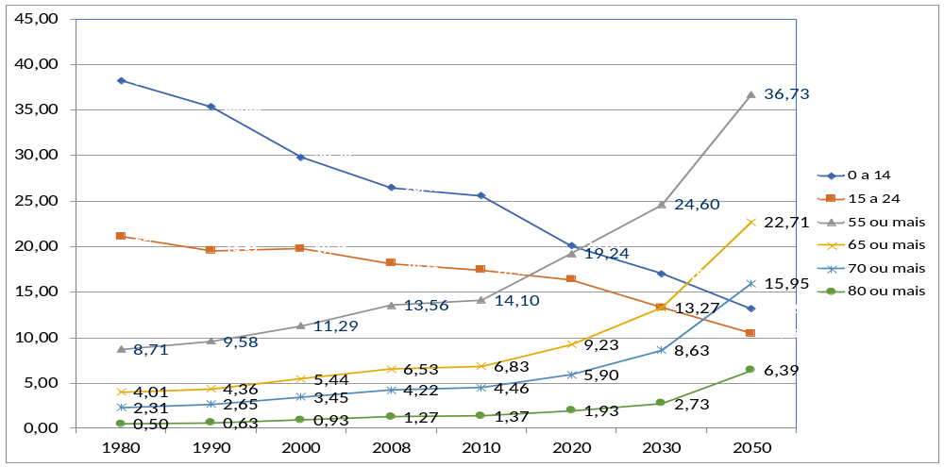
PROJEÇÃO DA POPULAÇÃO BRASILEIRA - FAIXA ETÁRIA – IBGE – 1980 - 2050

Slide 32
DADOS ECONÔMICOS E SOCIAIS

Slide 33
Conhecendo a nossa realidade!
Índices de Desenvolvimento (IPECE) - Perfil Básico Municipal
ÍNDICES | VALOR | POSIÇÃO RANKING ESTADO
IDM* (2012) | 42,27 | 21º
IDH** (2010) | 0,626 | 56º
ÍNDICES | VALOR | POSIÇÃO RANKING ESTADO
IDM* (2016) | 40,90 | 19º
IDH** (2010) | 0,626 | 56º
* Elaborado pelo IPECE em 2012, trata-se de 30 indicadores agrupados aos aspectos fisiográficos, fundiários e agrícolas, demográficos e econômicos, infraestrutura, apoio e sociais.
** O Índice de Desenvolvimento Humano (IDH) é uma medida resumida do progresso a longo prazo em três dimensões básicas do desenvolvimento humano: renda, educação e saúde
POPULAÇÃO TOTAL 2010 | 26.415 | % | 8.448.055
POPULAÇÃO EXTREMAMENTE POBRE* (TOTAL) | 5.829 | 22,07 | 1.502.924
URBANA | 2.403 | 41,22 | 726.270
RURAL | 3.426 | 58,78 | 776.654
*População extremamente pobre (com rendimento domiciliar per capita mensal de até R$ 70,00) - 2010

Slide 34
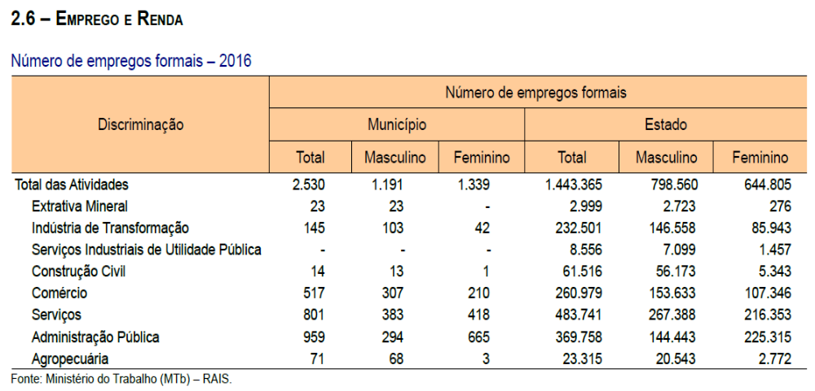
Conhecendo a nossa realidade!

Slide 35
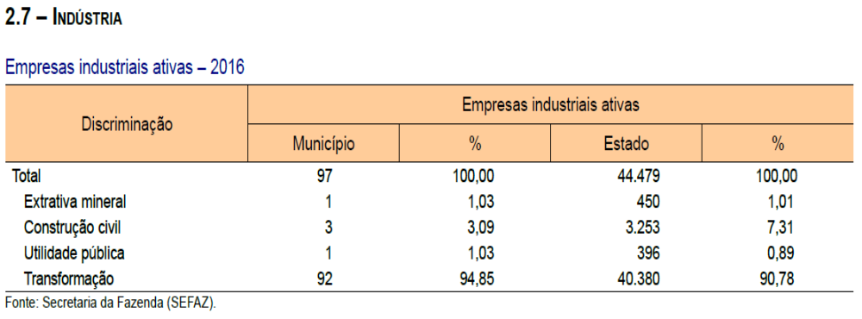
Conhecendo a nossa realidade!
Indústria de transformação compreende as atividades que envolvem transformação física, química e biológica de materiais, substâncias e componentes para obter produtos novos.
Exemplo: produtos alimentícios, bebidas, cigarro, roupas, papel, combustível, eletrônicos, carros, móveis…
Produções manuais e artesanais, como ateliês de costura. Só para ampliar ainda mais o conceito, fazem parte ainda aquelas empresas que renovam ou reconstituem produtos, como as de recauchutagem de pneus.

Slide 36
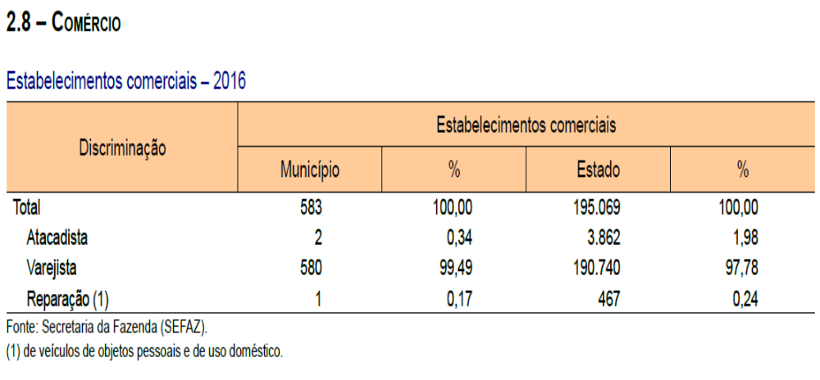
Conhecendo a nossa realidade!

Slide 37
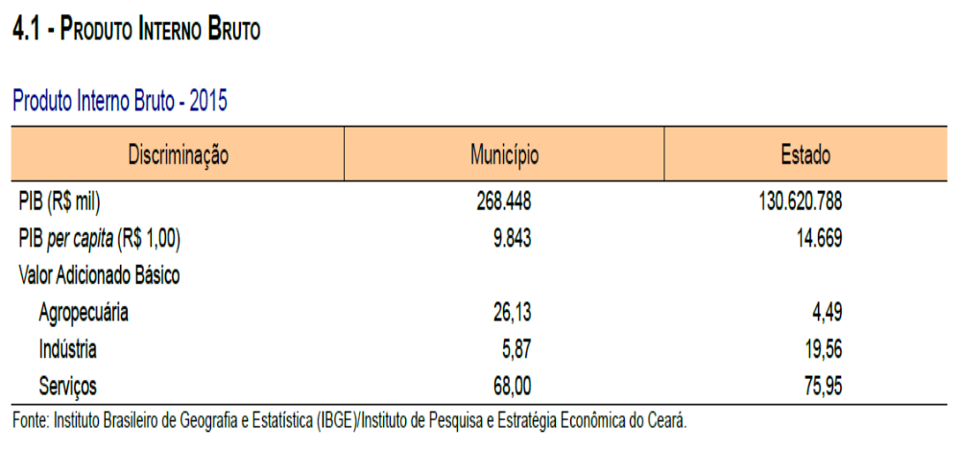
Conhecendo a nossa realidade!

Slide 38
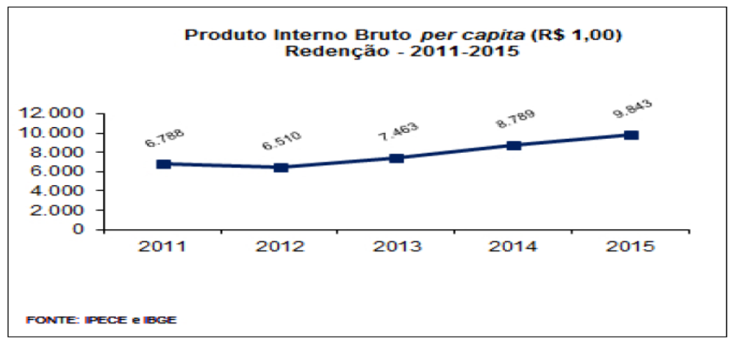
Conhecendo a nossa realidade!

Slide 39
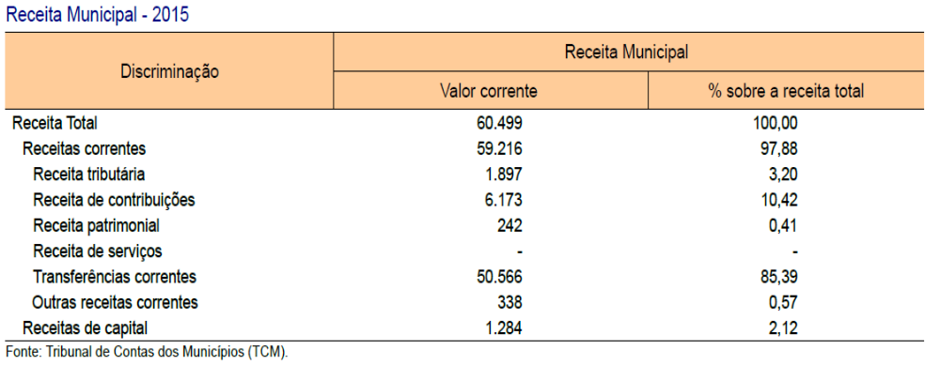
Conhecendo a nossa realidade!
RECEITAS CORRENTES: constituída pelas receitas tributária, de contribuições, patrimonial, agropecuária, industrial, de serviços e outras e, ainda, as provenientes de recursos financeiros recebidos de outras pessoas de direito público ou privado, quando destinadas a atender despesas classificáveis em Despesas Correntes.
TRANSFERÊNCIAS CORRENTES: são recursos recebidos de outras pessoas de direito público ou privado, independentemente de contraprestação direta de bens e serviços, desde que o objeto seja a aplicação em despesas correntes.

Slide 40
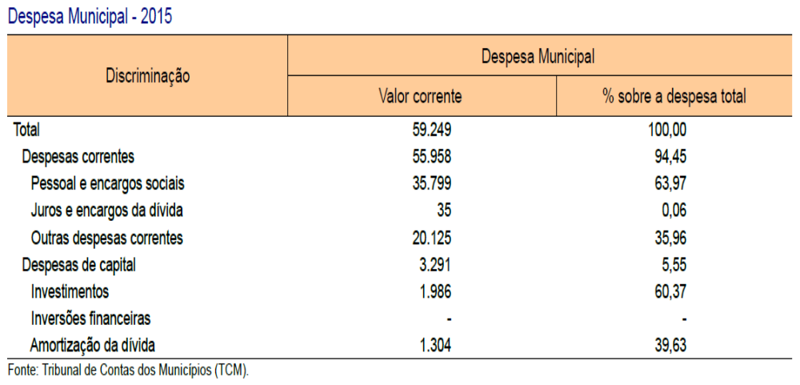
Conhecendo a nossa realidade!

Slide 41
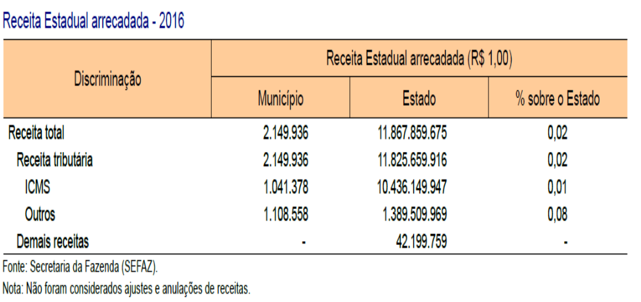
Conhecendo a nossa realidade!

Slide 42
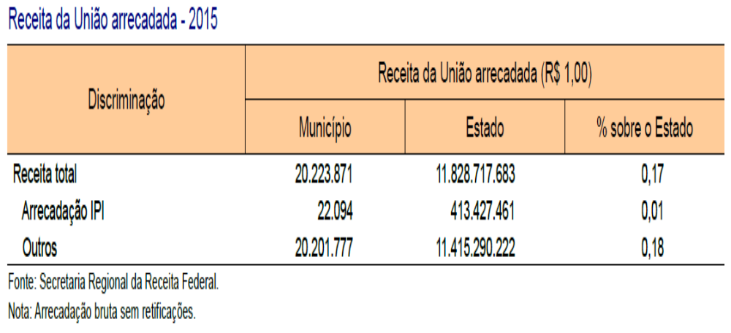
Conhecendo a nossa realidade!

Slide 43
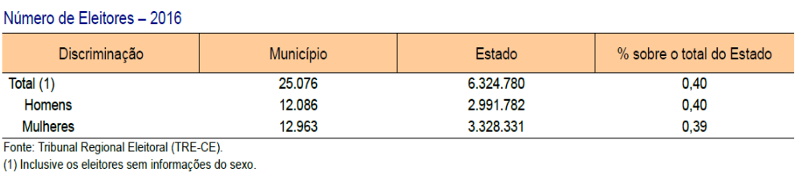
Conhecendo a nossa realidade!
POPULAÇÃO EST. 2016 | Nº ELEITORES | PERCENTUAL (ELEITORES/POP) %
27.358 | 25.076 | 91,66%
Homens | 12.086 | 48,20%
Mulheres | 12.963 | 51,69%

Slide 44
CENSO ESCOLAR

Slide 45
Matrículas da Rede Municipal – Série Histórica 2012 a 2017

Slide 46
Matrículas da Rede Municipal – Série Histórica 2012 a 2017
ANO | MATRÍCULAS | % | Nº
2012 | 6.008
2013 | 5.874 | -2,28 | -134
2014 | 5.553 | -5,78 | -321
2015 | 5.336 | -4,07 | -217
2016 | 5.173 | -3,15 | -163
2017 | 4.925 | -5,04 | -248

Slide 47
MATRÍCULAS DA EDUCAÇÃO INFANTIL NO BRASIL
Período 2012 a 2017

Slide 48
Crescimento médio de 190.415 alunos/ano

Slide 50
Crescimento médio de 122.858 alunos/ano

Slide 51
Crescimento médio de alunos/ano 67.557

Slide 56
Conhecendo a nossa realidade!
BASE: CENSO ESCOLAR | ALUNOS | ALUNOS | DIF
MODALIDADES/ETAPAS | 2016/2017 | 2017/2018 | 2017/2018
Creche Tempo Integral | 21 | 0 | -21
Creche Tempo Parcial | 407 | 355 | -52
Pré-Escola Tempo Integral | 0 | 0 | 0
Pré-Escola Tempo Parcial | 731 | 673 | -58
SÉRIES INICIAIS ENS. FUND. URBANO | 765 | 449 | -316
Séries Iniciais Ens. Fund. Rural | 1.381 | 684 | -697
Séries Finais Ens. Fund. Urbano | 539 | 563 | 24
Séries Finais Ensino Fund. Rural | 1.029 | 622 | -407
Ensino Fundamental Tempo Integral | 88 | 1.476 | 1.388
Educação Especial Ens. Fund. | 88 | 74 | -14
AEE | 48 | 49 | 1
EJA - AVALIAÇÃO NO PROCESSO | 124 | 29 | -95
EDUC. INDÍGENA/QUILOMBOLA |  |  | 0
Creche Tempo Integral - CONV |  |  | 0
Creche Tempo Parcial - CONV | 10 | 4 | -6
Pré-Escola Tempo Integral - CONV |  |  | 0
Pré-Escola Tempo Parcial - CONV | 27 | 29 | 2
TOTAL | 5.258 | 5.007 | -251

Slide 57
Conhecendo a nossa realidade!
MODALIDADES/ETAPAS | 2018 | POND
Creche Tempo Integral | 3.921,67 | 1,30
Creche Tempo Parcial | 3.016,67 | 1,00
Pré-Escola Tempo Integral | 3.921,67 | 1,30
Pré-Escola Tempo Parcial | 3.016,67 | 1,00
SÉRIES INICIAIS ENS. FUND. URBANO | 3.016,67 | 1,00
Séries Iniciais Ens. Fund. Rural | 3.469,17 | 1,15
Séries Finais Ens. Fund. Urbano | 3.318,34 | 1,10
Séries Finais Ensino Fund. Rural | 3.620,01 | 1,20
Ensino Fundamental Tempo Integral | 3.921,67 | 1,30
Educação Especial Ens. Fund. | 3.620,01 | 1,20
AEE | 3.620,01 | 1,20
EJA - AVALIAÇÃO NO PROCESSO | 2.413,34 | 0,80
EDUC. INDÍGENA/QUILOMBOLA | 3.620,01 | 1,20
Creche Tempo Integral - CONV | 3.318,34 | 1,10
Creche Tempo Parcial - CONV | 2.413,34 | 0,80
Pré-Escola Tempo Integral - CONV | 3.921,67 | 1,30
Pré-Escola Tempo Parcial - CONV | 3.016,67 | 1,00
MÉDIA ALUNO/MÊS: R$ 3.016,67 / 12 = 251,39 (60% e 40%)

Slide 58
TAXA DE ESCOLARIZAÇÃO BRUTA

Slide 59
Taxa de Escolarização Bruta – Município (Pop. 2010 x Censo 2017)
FAIXA ETÁRIA | Pop. 2010 | CENSO ESCOLAR 2017 |  |  |  |  | Taxa Esc. Bruta %
 |  | Estado | Munc. | Part. | TOTAL | Dif.
0 a 3 anos | 1719 |  | 355 |  | 355 | -1.364 | 20,65
4 a 5 anos | 881 |  | 680 |  | 680 | -201 | 77,19
6 a 14 anos | 4620 |  | 3761 |  | 3761 | -859 | 81,41
TOTAL | 7220 |  | 4796 |  | 4796

Slide 60
Taxa de Escolarização Bruta – Município

Slide 61
DISTORÇÃO IDADE-SÉRIE
Ensino Fundamental

Slide 62
DISTORÇÃO | 2012 | 2013 | 2014 | 2015 | 2016
Ens. Fund. Nº Alunos | 485 | 426 | 341 | 242 | 198
Percentual | 11,5 | 10,1 | 8,5 | 6,2 | 5,1
Anos Iniciais – Nº Alunos | 174 | 112 | 86 | 80 | 61
Percentual | 12 | 5,0 | 4,0 | 3,7 | 2,8
Anos Finais – Nº Alunos | 311 | 314 | 255 | 162 | 137
Percentual | 16,1 | 15,7 | 13,7 | 9,5 | 8,1

Slide 64
TAXA DE ANALFABETISMO

Slide 65
TAXA DE ANALFABETISMO – CENSO DEMOGRÁFICO - IBGE
ANO | REDENÇÃO | MÉDIA NACIONAL
2010 | 23,1% | 9,37%
2000 | 27,7% | 12,84%
1991 | 43,2% | 19,33%
ANO | POPULAÇÃO | Nº DE ANALFABETOS
2010 | 26.415 | 7.396

Slide 66
TAXAS DE RENDIMENTO

Slide 70
AVALIAÇÕES DE LARGA ESCALA
IDEB
Proficiência + Taxas de Rendimento = IDEB)

Slide 71
META 2021: 5,5

Slide 72
META 2021: 5,0

Slide 73
AVALIAÇÕES DE LARGA ESCALA
SPAECE
(Proficiência + Frequência = SPAECE)

Slide 74
NÍVEL ADEQUADO DE 2015 PARA 2016 – QUEDA DE 78,0 PARA 76,6

Slide 79
ESCALAS DE PROFICIÊNCIA | NÃO ALFABETIZADO | INCOMPLETA | INTERMEDIÁRIO | SUFICIENTE | DESEJÁVEL
2º Ano - SPAECE - Alfa | Abaixo de 75 | 75 - 100 | 100 - 125 | 125 - 150 | 150 e acima

Slide 80
ESCALAS DE PROFICIÊNCIA | MUITO CRÍTICO | CRÍTICO | INTERMEDIÁRIO | ADEQUADO
5º Ano - SPAECE - Português | Abaixo de 125 | 125 - 175 | 175 - 225 | Acima de 225

Slide 81
ESCALAS DE PROFICIÊNCIA | MUITO CRÍTICO | CRÍTICO | INTERMEDIÁRIO | ADEQUADO
5º Ano - SPAECE - Matemática | Abaixo de 150 | 150 - 200 | 200 - 250 | Acima de 250

Slide 82
ESCALAS DE PROFICIÊNCIA | MUITO CRÍTICO | CRÍTICO | INTERMEDIÁRIO | ADEQUADO
9º Ano - SPAECE - Português | Abaixo de 200 | 200 - 250 | 250 - 300 | Acima de 300

Slide 83
ESCALAS DE PROFICIÊNCIA | MUITO CRÍTICO | CRÍTICO | INTERMEDIÁRIO | ADEQUADO
9º Ano - SPAECE - Matemática | Abaixo de 225 | 225 - 275 | 275 - 325 | Acima de 325

Slide 84
CONTRIBUIÇÃO DO ICMS PARA O FUNDEB
(Resultados Educacionais)

Slide 85
CONTRIBUIÇÃO DO ICMS – FUNDEB – 2011 A 2017 - STN
ANO | ICMS | %
2.011 | 4.112.508,73
2.012 | 4.565.504,98 | 9,92
2.013 | 5.265.882,86 | 13,30
2.014 | 5.694.412,90 | 7,53
2.015 | 5.665.719,16 | -0,51
2.016 | 6.061.593,73 | 6,53
2.017 | 6.446.605,90 | 5,97

Slide 87
ICMS – Metodologia de Repasse com base no SPAECE

Slide 88
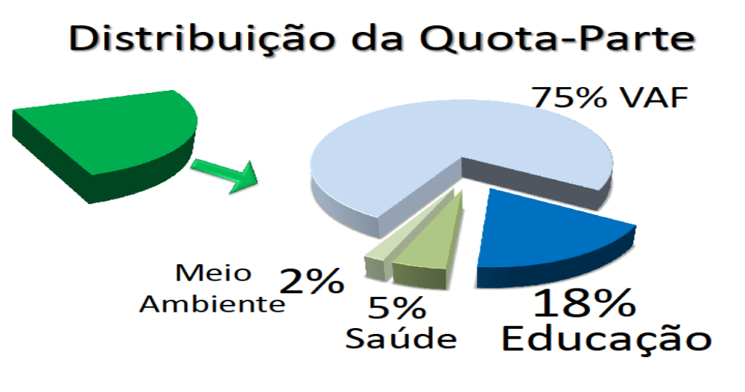

Slide 89
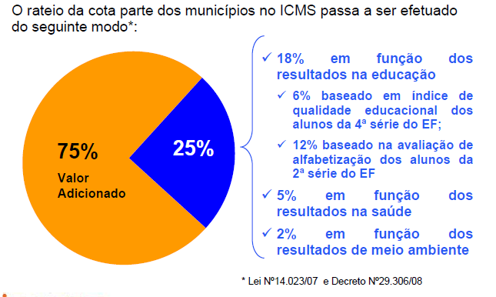

Slide 90
ESCOLA NOTA 10

Slide 91
PRÊMIO ESCOLA NOTA 10
Em junho de 2009, com o objetivo de fortalecer, valorizar e ampliar o trabalho que vem sendo empreendido pelas escolas em relação aos resultados de alfabetização, o Governo do Estado, por meio da SEDUC, instituiu o “Prêmio Escola Nota Dez”, através da Lei 14.371, de 19 de junho de 2009.
A Lei prevê que o prêmio é destinado para até 150 (cento e cinquenta) escolas públicas que apresentarem os critérios de:
(I) ter pelo menos 20 (vinte) alunos matriculados no 2º ano do ensino fundamental regular;
(II) ter o Indicador de Desempenho Escolar de Alfabetização/IDE-Alfa situado no intervalo entre 8,5 e 10,0.
Além disso, garante contribuição financeira até 150 escolas com menores IDE-Alfa.

Slide 92
PRÊMIO ESCOLA NOTA 10
Em 06 de dezembro de 2011 foi aprovada a Lei Estadual 15.052, que disciplina o Prêmio Escola Nota Dez e revogada a legislação anterior, a nova legislação determina que a cada ano serão premiadas:
até 150 escolas públicas do segundo ano;
até 150 escolas pública do quinto ano do Ensino Fundamental,;
também serão beneficiadas as escolas públicas em igual número das premiadas as que obtiveram menores resultados nas avaliações do SPAECE do segundo e quinto anos.
O valor da premiação por escola é calculado considerando a per capita por aluno de R$ 2.000,00,( dois mil reais) correspondente à multiplicação do número de alunos do segundo e do quinto anos do ensino fundamental avaliados pelo SPAECE.
As escolas com menores IDE-Alfa e IDE 5 receberão contribuição financeira equivalente à multiplicação do número de alunos do 2º e do 5º anos do ensino fundamental pelo valor per capita de R$1.000,00 (hum mil reais), para implementação do plano de melhoria dos resultados de alfabetização e 5º ano para as escolas que obtiveram os menores resultados no IDE-Alfa e IDE 5.

Slide 93
PRÊMIO ESCOLA NOTA 10
O prêmio funciona:
Como política indutora para as escolas melhorarem seus resultados;
Como política apoiadora às escolas com menores resultados;
Está subsidiado em um modelo a aprendizagem institucional focado na disseminação de boas práticas de gestão e pedagógica;
Fortalecer a melhoria da qualidade na aprendizagem dos alunos do 2º e 5º anos do ensino fundamental da rede pública.

Slide 94
QUADRO DOCENTE
Formação

Slide 95
QUADRO DOCENTE – 2012 a 2016
FORMAÇÃO | 2012 | 2013 | 2014 | 2015 | 2016
ENSINO FUNDAMENTAL |  |  |  | 0
ENSINO MÉDIO | 11 | 76 | 75 | 69 | 77
ENSINO SUPERIOR | 158 | 129 | 117 | 95 | 92

Slide 96
FNDE
LIBERAÇÃO DE RECURSOS

Slide 97
LIBERAÇÃO DE RECURSOS – PROGRAMAS DO FNDE – PERÍODO 2012 a 2017
PROGRAMAS | 2012 | 2013 | 2014 | 2015 | 2016 | 2017 | 2018 | TOTAL
PDDE - Prefeitura | 918,90 | 1.560,00 | 480,00 | 1.380,00 |  |  |  | 4.338,90
PBA | 6.970,80 | 40.477,38 | 24.219,55 | 17.077,96 |  |  |  | 88.745,69
MANUT. ED. INFANTIL | 114.008,04 | 227.625,80 |  |  |  |  |  | 341.633,84
CONST. QUADRAS | 391.988,80 | 101.630,83 | 152.446,23 | 50.815,41 |  |  |  | 696.881,27
PNATE | 324.849,66 | 312.675,81 | 314.854,29 | 295.001,30 | 299.486,55 | 280.776,65 | 45.475,30 | 1.873.119,56
QSE | 492.718,53 | 573.207,25 | 669.935,11 | 735.977,76 | 783.490,01 | 816.603,85 | 257.216,85 | 4.329.149,36
PNAE | 482.304,00 | 522.210,00 | 628.560,00 | 489.040,00 | 527.280,00 | 650.965,60 | 45.127,80 | 3.345.487,40
PEJA | 402.564,00 | 402.564,00 |  |  |  |  |  | 805.128,00
PAR |  | 132.000,00 |  | 968.609,42 |  | 98.038,28 |  | 1.198.647,70
BRASIL CARINHOSO |  |  | 253.126,86 |  | 81.142,12 | 21.818,71 |  | 356.087,69
TOTAL | 2.216.322,73 | 2.313.951,07 | 2.043.622,04 | 2.557.901,85 | 1.691.398,68 | 1.868.203,09 | 347.819,95 | 13.039.219,41

Slide 98
TRANSPORTE ESCOLAR

Slide 99
TRANSPORTE ESCOLAR - 2017
NÚMERO DE ALUNOS | PERCAPITA ANO | TOTAL REPASSE ANO
2191 | 128,15 | 280.776,65
DIAS LETIVOS | VALOR DIA | NÚMERO DE ALUNOS | TOTAL
200 | 0,64 | 2191 | 280.776,65
ALUNOS PREF | 128,15 | 1.435 | 183.895,25
ALUNOS SEDUC | 128,15 | 756 | 96.881,40
TOTAL |  | 2.191 | 280.776,65

Slide 100
TRANSPORTE ESCOLAR - 2018
2018 - SEM REAJUSTE
NÚMERO DE ALUNOS | PERCAPITA ANO | TOTAL REPASSE ANO
1.452 | 128,15 | 186.035,31
DIAS LETIVOS | VALOR DIA | NÚMERO DE ALUNOS | TOTAL
200 | 0,64 | 1452 | 186.073,80
2018 - COM REAJUSTE DE 20%
NÚMERO DE ALUNOS | PERCAPITA ANO | TOTAL REPASSE ANO
1.452 | 153,78 | 223.242,39
DIAS LETIVOS | VALOR DIA | NÚMERO DE ALUNOS | TOTAL
200 | 0,77 | 1452 | 223.288,56

Slide 101
INFRAESTRUTURA DAS ESCOLAS

Slide 102
INFRAESTRUTURA DAS ESCOLAS – 2016 - RESUMO
DESCRIÇÃO | Nº
TOTAL DE ESCOLAS | 34
LABORATÓRIO DE INFORMÁTICA | 23
LABORATÓRIO DE CIÊNCIAS | 0
SALA DE ATENDIMENTO ED. ESPECIALIZADO | 9
QUADRA COBERTA | 2
QUADRA DESCOBERTA | 1
COZINHA | 34
BIBLIOTECA/SALA DE LEITURA | 24
PARQUE INFANTIL | 6
BERCÁRIO | 1
SANITÁRIO INFANTIL | 10
SANITÁRIO DENTRO DO PRÉDIO | 34
VIAS ADEQUADAS | 10
REFEITÓRIO | 2
Nº DE SALAS DE AULAS EXISTENTES | 176
Nº DE SALAS DE AULAS UTILIZADAS | 176

Slide 103
FNDE
PNAE

Slide 104
PNAE – 2018
ETAPA | ALUNOS | PERCAPITA | DIAS LETIVOS | TOTAL | TOTAL | VALOR MÊS
Creche Parcial | 359 | 1,07 | 200 | 76.826,00
Creche Integral |  | 1,07 | 200 | - | 76.826,00 | 7.682,60
Pré-Escola Parcial | 709 | 0,53 | 200 | 75.154,00
Pré-Escola Integral |  | 1,07 | 200 | - | 75.154,00 | 7.515,40
Ensino Fundamental Parcial | 4024 | 0,36 | 200 | 289.728,00
Ensino Fundamental TI |  | 1,07 | 200 | - | 289.728,00 | 28.972,80
Médio | 35 | 0,36 | 200 | 2.520,00 | 2.520,00 | 252,00
EJA | 29 | 0,32 | 200 | 1.856,00 | 1.856,00 | 185,60
AEE | 49 | 0,53 | 200 | 5.194,00 | 5.194,00 | 519,40
SUB TOTAL |  |  |  | 451.278,00 | 451.278,00 | 45.127,80
MAIS EDUCAÇÃO |  | 0,71 | 200 | - | - | -
TOTAL |  |  |  | 451.278,00 |  | 45.127,80
PROGRAMA DE AGRICULTA FAMILIAR - 30% |  |  |  | 135.383,40 |  | 13.538,34
AQUISIÇÃO PELA PREFEITURA |  |  |  | 315.894,60 |  | 31.589,46

Slide 105
FUNDEB

Slide 106
RECEITAS DO FUNDEB – PERÍODO 2008 a 2017 (BB/STN)
ANO | FUNDEB | %
2008 | R$ 7.107.734,42
2009 | R$ 8.057.495,41 | 11,79
2010 | R$ 9.922.276,58 | 18,79 | PISO | INPC
2011 | R$ 13.333.770,69 | 25,59 | 15,85 | 6,0799
2012 | R$ 13.478.181,32 | 1,07 | 22,22 | 6,1978
2013 | R$ 14.445.628,54 | 6,70 | 7,97 | 5,5627
2014 | R$ 15.689.608,97 | 7,93 | 8,32 | 6,2283
2015 | R$ 16.575.583,89 | 5,35 | 13,01 | 11,2762
2016(*) | R$ 18.543.055,16 | 10,61 | 11,36 | 6,58
2017 | R$ 16.875.492,65 | - 9,88 | 7,64 | 2,0669
2018(Est) | R$ 17.099.565,97 | 1,31 | 6,81
MÉDIA |  | 7,92 | 12,34 | 6,642
(*)REPATRIAÇÃO/ITCMD (M.DIAS)

Slide 107
QUADRO DE REPERCUSSÃO - COMPARATIVO - 2018
ESTIMATIVA - SEM REAJUSTE DO PISO
REDENÇÃO
QUADRO 1 - FUNDEB 60%
DESCRIÇÃO | VALOR - R$
ESTIMATIVA DA RECEITA DO FUNDEB | 17.099.565,97
ESTIMATIVA DA RECEITA DO FUNDEB - 60% | 10.259.739,58
ESTIMATIVA DA FOLHA DO FUNDEB - 60% | 12.592.972,63
DEFICIT (RECEITA DOS 60% - FOLHA DE PAGAMENTO 60%) | - 2.333.233,05
ESTIMATIVA DE APLICAÇÃO DOS 60% | 73,64

Slide 108
QUADRO 2 - FUNDEB 40%
DESCRIÇÃO | VALOR - R$
ESTIMATIVA DA RECEITA DO FUNDEB | 17.099.565,97
ESTIMATIVA DA RECEITA DO FUNDEB - 40% | 6.839.826,39
ESTIMATIVA FP 40% | 4.882.988,38
SALDO PARA PAGAMENTO DE DESPESAS/INVESTIMENTOS | 1.956.838,01
DEFICIT DOS FUNDEB 60% | 2.333.233,05
SALDO PARA PAGAMENTO DE DESPESAS/INVESTIMENTOS | - 376.395,04
PERCENTUAL DE APLICAÇÃO DA FOLHA 40% | 71,39
PERCENTUAL DE APLICAÇÃO PARA INVESTIMENTO | 28,61
FUNDEB - 40% | 100,00

Slide 109
QUADRO - 3 - FUNDEB - DESPESAS COM FOLHA x APLICAÇÃO
DESCRIÇÃO | VALOR - R$
ESTIMATIVA DA RECEITA DO FUNDEB | 17.099.565,97
ESTIMATIVA DA FOLHA DE PAGAMENTO - FUNDEB 60% | 12.592.972,63
ESTIMATIVA DA FOLHA DE PAGAMENTO - FUNDEB 40% | 4.882.988,38
TOTAL DE FOLHAS DE PAGAMENTO - FUNDEB | 17.475.961,01
APLICAÇÃO COM FOLHA DE PAGAMENTO | 102,20
RECURSOS PARA DESPESAS/INVESTIMENTOS | - 2,20
RECURSOS PARA DESPESAS/INVESTIMENTOS | - 376.395,04

Slide 110
SALÁRIO MÍNIMO – IPCA - 2008 a 2016/2017
ANO | SALÁRIO MÍNIMO - R$ | % REAJ SM | IPCA
2008 | 465,00 |  | 5,9023
2009 | 510,00 | 9,68% | 4,312
2010 | 540,00 | 5,88% | 5,909
2011 | 545,00 | 1,00% | 6,5031
2012 | 622,00 | 14,13% | 5,8386
2013 | 678,00 | 9,00% | 5,9108
2014 | 724,00 | 6,78% | 6,4076
2015 | 788,00 | 8,84% | 10,5735
2016 | 880,00 | 11,68% | 6,9875
2017 | 937,00 | 6,47% | 2,9473
2018 | 954,00 | 1,81%

Slide 111
CUSTO ESCOLA

Slide 112
Conhecendo a nossa realidade 2018!
MÉDIA DE ALUNOS/TURMA/PROFESSOR
CUSTO ALUNO QUALIDADE - CAQ
ETAPA | Nº DE ALUNOS
CRECHE | 12
PRÉ-ESCOLA | 22
EF - ANOS INICIAIS | 30
EF - ANOS FINAIS | 35
MÉDIA | 25
Atentar para o tamanho das salas e definições do Sistema Municipal de Educação

Slide 113
Conhecendo a nossa realidade 2018!
Nº ALUNOS - CENSO 2017 | 4925
MÉDIA IDEAL - CAQ | 25
Nº IDEAL DE PROF. | 197

Slide 114
PROFESSORES EM EFETIVO EXERCÍCIO DE SALA DE AULA - 2018
Nº DE PROF. /CH
EFETIVA REGÊNCIA
CH | Nº | TOTAL
100 | 95 | 95
200 | 171 | 342
TOTAL | 266 | 437
Nº ALUNOS - CENSO 2017 | 4925
Nº PROF. MUNC. | 437
MÉDIA ALUNO/PROF. | 11

Slide 115
PROFESSORES EM EFETIVO EXERCÍCIO DE SALA DE AULA - 2018
Nº PROF. EXISTENTES | 437
Nº PROF. IDEAL | 197
Nº PROF. EXCESSO | 240
Não esquecer dos profissionais do magistério em outras funções, cedidos, readaptados, etc.

Slide 116
PISO DO MAGISTÉRIO – 2017/2018
PISO | 20H | 40H | REF. | TAB. VENC. 2017 |  | DIFERENÇA
PISO 2017 | 1.149,40 | 2.298,80 | 1
PISO 2018 | 1.227,68 | 2.455,35
REAJUSTE DO PISO 2017 | 7,64%
REAJUSTE DO PISO 2018 | 6,81%

Slide 117
AVALIAÇÃO DAS POLÍTICAS PÚBLIDAS EDUCACIONAIS
“Avaliação como instrumento importante para melhoria da eficiência do gasto público, da qualidade da gestão, do controle social sobre a efetividade da ação do Estado, pela divulgação de resultados das ações de governo.” (Ramos e Schabbach, 2012, p. 1272).

Slide 118
“A EDUCAÇÃO MUNICIPAL EM TEMPOS DE DESAFIOS”
Os desafios também apresentam oportunidades, são momentos para as lideranças refletirem sobre as bases de sustentação de suas atividades e investirem tempo, esforço e otimização de investimentos no fortalecimento das bases da gestão, é o momento de atravessar este caminho com consciência e visão de futuro e fortalecer-se.

Slide 119
Muito obrigado!
JOSÉ CAVALCANTE ARNAUD
Consultoria Educacional
(85) 9.9991.2050 (Tim/WhatsApp)
arnaudcavalcante@hotmail.com

Slide 120
TIPIFICAÇÃO DAS ESCOLAS
QUADRO DE DOTAÇÃO DAS ESCOLAS – NÚCLEO GESTOR
TIPIFICAÇÃO/CARGO | CARGO/QUANTIDADE |  |  |  | Nº ESCOLAS
 | DIRETOR | COORDENADOR PEDAGÓGICO | SECRETÁRIO ESCOLAR | TOTAL
Tipo A (acima de 500 alunos) | 1 | 3 | 1 | 5 | 1
Tipo B (251 A 500 alunos) | 1 | 2 | 1 | 4 | 8
Tipo C (de 101 a 250 alunos) | 1 | 1 |  | 2 | 14
Tipo D (51 a 100 alunos) | 1 |  |  | 1 | 9
Tipo E (menos de 50 alunos |  |  |  |  | 3
TOTAL |  |  |  |  | 35

Slide 121
TIPIFICAÇÃO DAS ESCOLAS
DOTAÇÃO DE PESSOAL DAS ESCOLAS – ADMINISTRATIVO/SERVIÇOS
TIPIFICAÇÃO DAS ESCOLAS MUNICIPAIS - CARGOS ADMINISTRATIVOS/SERVIÇOS
DOTAÇÃO DE PESSOAL
TIPIFICAÇÃO/CARGO | CARGO/QUANTIDADE |  |  |  |  | Nº ESCOLAS
 | AG. ADM | AUX. SERV. LIMPEZA | AUX.SERV. MERENDA | VIGIA | TOTAL
Tipo A (acima de 500 alunos) | 2 | 4 | 2 | 4 | 12 | 1
Tipo B (251 A 500 alunos) | 1 | 3 | 1 | 2 | 7 | 8
Tipo C (de 101 a 250 alunos) | 1 | 3 | 1 | 2 | 7 | 14
Tipo D (51 a 100 alunos) | 1 | 2 | 1 | 1 | 5 | 9
Tipo E (menos de 50 alunos) * |  | 1 |  |  | 1 | 3
TOTAL |  |  |  |  |  | 35
(*) 01 Auxiliar de Serviços responsável pela limpeza e merenda

Slide 122
QUADRO GERAL – LOTAÇÃO x DOTAÇÃO DE PESSOAL
QUADRO GERAL DE DOTAÇÃO x LOTAÇÃO
DOTAÇÃO |  | LOTAÇÃO |  |  |  | SITUAÇÃO
CARGO | Nº | CARGO | EFETIVO | CONTRATO | TOTAL | CARÊNCIA | EXCESSO
Diretor | 32 | Diretor | 35 | ? | 35 |  | -3
Coordenador Pedagógico | 33 | Coordenador Pedagógico | 42 | ? | 42 |  | -9
Secretário Escolar | 9 | Secretário Escolar | 12 | ? | 12 |  | -3
Agente Administrativo | 33 | Agente Administrativo | 29 | ? | 29 | 4
Auxiliar de Serviços - Limpeza | 91 | Auxiliar de Serviços - Limpeza | 114 | ? | 114 |  | -23
Auxiliar de Serviços - Merenda | 33 | Auxiliar de Serviços - Merenda | 50 | ? | 50 |  | -17
Vigia | 57 | Vigia | 60 | ? | 60 |  | -3
TOTAL | 288 | TOTAL | 342 | 0 | 342 | 4 | -58

Slide 123
Custo Escola Qualidade – CEQ
Planejamento de Rede: Georeferenciamento e Microplanejamento/Transporte Escolar
Escolas: Unidades Orçamentárias
Democratização e Acesso a Informação
Planejamento de longo prazo
Sistema de Gestão da Qualidade da Aprendizagem
Outras ações decorrentes do processo.

Slide 124
LEI Nº 12.960, DE 27 DE MARÇO DE 2014.
Art. 1º O art. 28 da Lei nº 9.394, de 20 de dezembro de 1996, passa a vigorar acrescido do seguinte parágrafo único:
“Art. 28. ........................................................................
Parágrafo único. O fechamento de escolas do campo, indígenas e quilombolas será precedido de manifestação do órgão normativo do respectivo sistema de ensino, que considerará a justificativa apresentada pela Secretaria de Educação, a análise do diagnóstico do impacto da ação e a manifestação da comunidade escolar.” (NR)

Slide 125
Os que os dados e as informações nos indicam?
Qual o cenário para a educação pública municipal para 2018?

Slide 126
EMENDA CONSTITUCIONAL Nº 96, DE 15 DE DEZEMBRO DE 2016
IMPACTOS NA EDUCAÇÃO PÚBLICA MUNICIPAL

Slide 127
EMENDA CONSTITUCIONAL Nº 95, DE 15.12.2016 (PEC 241)
Art. 1º Ato das Disposições Constitucionais Transitórias passa a vigorar acrescido dos seguintes arts. 106, 107, 108, 109, 110, 111, 112, 113 e 114:
"Art. 106. Fica instituído o NOVO REGIME FISCAL no âmbito dos Orçamentos Fiscal e da Seguridade Social da UNIÃO, que vigorará por vinte exercícios financeiros, nos termos dos arts. 107 a 114 deste Ato das Disposições Constitucionais Transitórias.“
Denominada “Novo Regime Fiscal”, a proposta somente é válida para União e órgãos federais com autonomia orçamentária e financeira, e vigorará a partir de 2017 até o exercício de 2036, com duração de vinte anos, com possibilidade de revisão a partir do décimo ano de vigência.

Slide 128
EMENDA CONSTITUCIONAL Nº 95, DE 15.12.2016 (PEC 241)
"Art. 107. Ficam estabelecidos, para cada exercício, limites individualizados para as despesas primárias:
§ 1º Cada um dos limites a que se refere o caput deste artigo equivalerá:
I - para o exercício de 2017, à despesa primária paga no exercício de 2016, incluídos os restos a pagar pagos e demais operações que afetam o resultado primário, corrigida em 7,2% (sete inteiros e dois décimos por cento); e
II - para os exercícios posteriores, ao valor do limite referente ao exercício imediatamente anterior, corrigido pela variação do Índice Nacional de Preços ao Consumidor Amplo - IPCA, publicado pelo Instituto Brasileiro de Geografia e Estatística, ou de outro índice que vier a substituí-lo, para o período de doze meses encerrado em junho do exercício anterior a que se refere a lei orçamentária.

Slide 129
EMENDA CONSTITUCIONAL Nº 95, DE 15.12.2016 (PEC 241)
"Art. 107. Ficam estabelecidos, para cada exercício, limites individualizados para as despesas primárias:
§ 6º Não se incluem na base de cálculo e nos limites estabelecidos neste artigo:
I - transferências constitucionais estabelecidas no § 1º do art. 20, no inciso III do parágrafo único do art. 146, no § 5º do art. 153, no art. 157, nos incisos I e II do art. 158, no art. 159 e no § 6º do art. 212, as despesas referentes ao inciso XIV do caput do art. 21, todos da Constituição Federal, e as complementações de que tratam os incisos V e VII do caput do art. 60, deste Ato das Disposições Constitucionais Transitórias;
II - créditos extraordinários a que se refere o § 3º do art. 167 da Constituição Federal;
III - despesas não recorrentes da Justiça Eleitoral com a realização de eleições; e
IV - despesas com aumento de capital de empresas estatais não dependentes.

Slide 130
EMENDA CONSTITUCIONAL Nº 95, DE 15.12.2016 (PEC 241)
"Art. 107. Ficam estabelecidos, para cada exercício, limites individualizados para as despesas primárias:
§ 6º Não se incluem na base de cálculo e nos limites estabelecidos neste artigo:
a) transferências constitucionais;
b) outras transferências obrigatórias derivadas de lei que sejam apuradas em função de receita vinculada;
c) créditos extraordinários;
d) despesas com realização de eleições pela justiça eleitoral;
e) despesas com aumento de capital de empresas estatais não dependentes.

Slide 131
EMENDA CONSTITUCIONAL Nº 95, DE 15.12.2016 (PEC 241)
"Art. 110. Na vigência do Novo Regime Fiscal, as aplicações mínimas em ações e serviços públicos de saúde e em manutenção e desenvolvimento do ensino equivalerão:
I - no exercício de 2017, às aplicações mínimas calculadas nos termos do inciso I do § 2º do art. 198 e do caput do art. 212, da Constituição Federal; e
Art. 198. As ações e serviços públicos de saúde integram uma rede regionalizada e hierarquizada e constituem um sistema único, organizado de acordo com as seguintes diretrizes:
§ 2º A União, os Estados, o Distrito Federal e os Municípios aplicarão, anualmente, em ações e serviços públicos de saúde recursos mínimos derivados da aplicação de percentuais calculados sobre: (Incluído pela Emenda Constitucional nº 29, de 2000)
I - no caso da União, a receita corrente líquida do respectivo exercício financeiro, não podendo ser inferior a 15% (quinze por cento); (Redação dada pela Emenda Constitucional nº 86, de 2015)
Art. 212. A União aplicará, anualmente, nunca menos de dezoito, e os Estados, o Distrito Federal e os Municípios vinte e cinco por cento, no mínimo, da receita resultante de impostos, compreendida a proveniente de transferências, na manutenção e desenvolvimento do ensino.
II - nos exercícios posteriores, aos valores calculados para as aplicações mínimas do exercício imediatamente anterior, corrigidos na forma estabelecida pelo inciso II do § 1º do art. 107 deste Ato das Disposições Constitucionais Transitórias."
Isto significa que a partir de 2018 a UNIÃO desvincula o seu percentual de vinculação dos Art. 198 e 212, no caso da educação, este fato ocorreu em dois momentos da nossa história: Constituição de 1937 e 1967.

